Slide 1

Chapter 6-1
Spring Boot Properties
WHATEVER YOU WANT, MAKE IT REAL.
박지호

Slide 2
목표 | Spring Boot Properties
설정 파일 작성
Spring Boot Profiles
Configuration을 통한 Bean 생성
{
}

Slide 3




강의 | 설정 파일 작성
개발 환경: 자신의 컴퓨터
사용하는 도구들
자신의 컴퓨터 내부의 소프트웨어 들을 사용하게 된다.

Slide 4



강의 | 설정 파일 작성
서버 컴퓨터
컨테이너
클라우드 서비스
실제 서비스를 실행하는 데는 여러가지 다양한 환경을 구성할 수 있다.

Slide 5
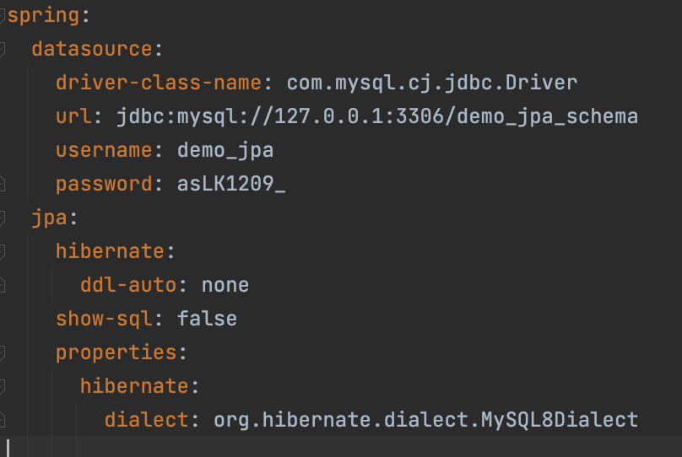
강의 | 설정 파일 작성

Slide 6
강의 | 설정 파일 작성
상황에 맞는 설정을 사용하도록 구성해보자.

Slide 7
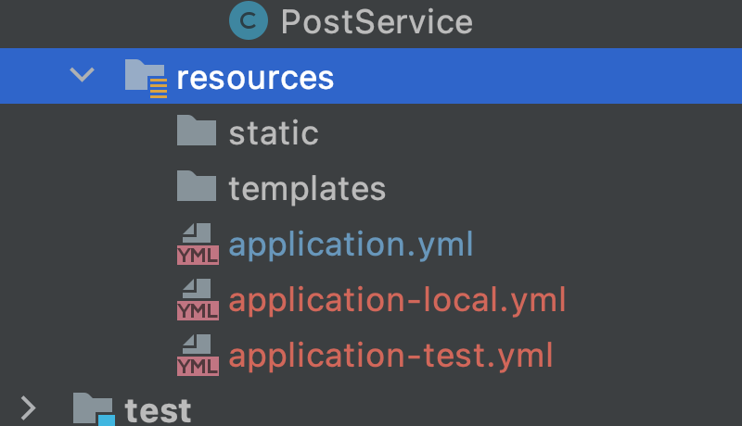
강의 | Spring Boot Profiles
YAML 또는 properties 파일
spring.profiles.active 로 사용할 파일 결정
2.4.0 이전: spring.profiles.include 사용
2.4.0 이후: spring.config.activate.on-profile 사용

Slide 8
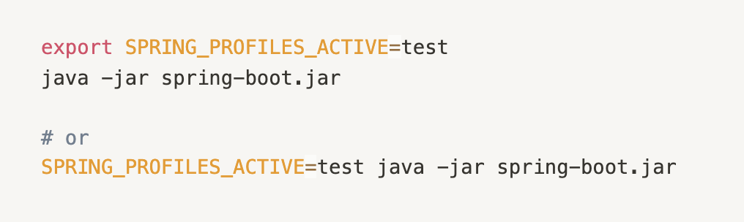
강의 | Spring Boot Profiles
환경변수로 실행시 profile을 결정할 수 있다..

Slide 9
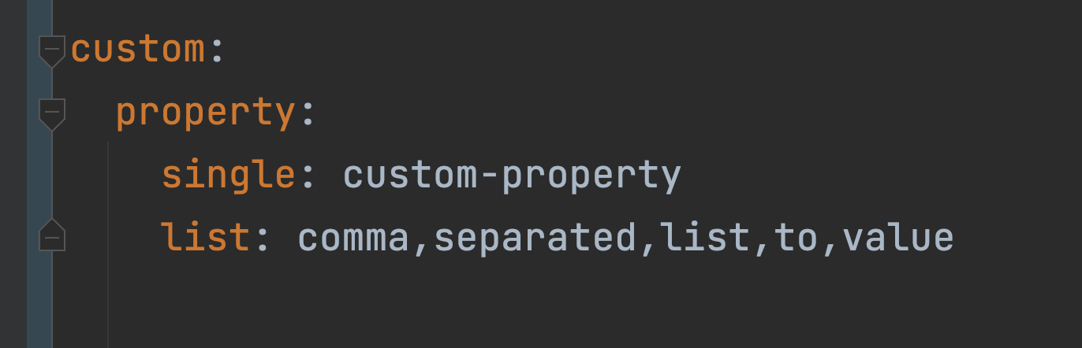
강의 | Configuration을 통한 Bean 생성
설정 파일안에 사용할 다양한 변수를 정의

Slide 10
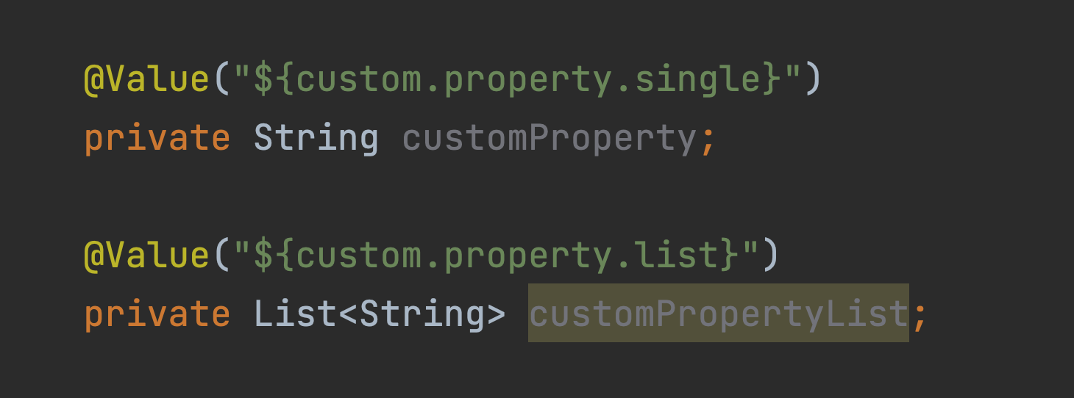
강의 | Configuration을 통한 Bean 생성
코드상의 Bean의 멤버변수로 활용 가능

Slide 11
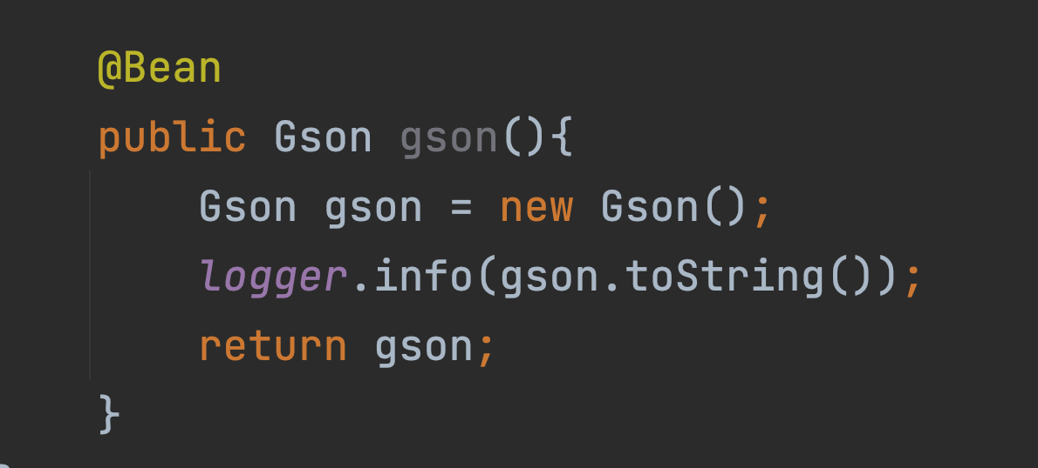
강의 | Configuration을 통한 Bean 생성
외부 라이브러리의 class 또한 @Bean으로 제공할 수 있다.

